Slide 1
VIANOČNÉ POSEDENIE
V MŠ
Triedy: Sovičky a Lienky

Slide 2
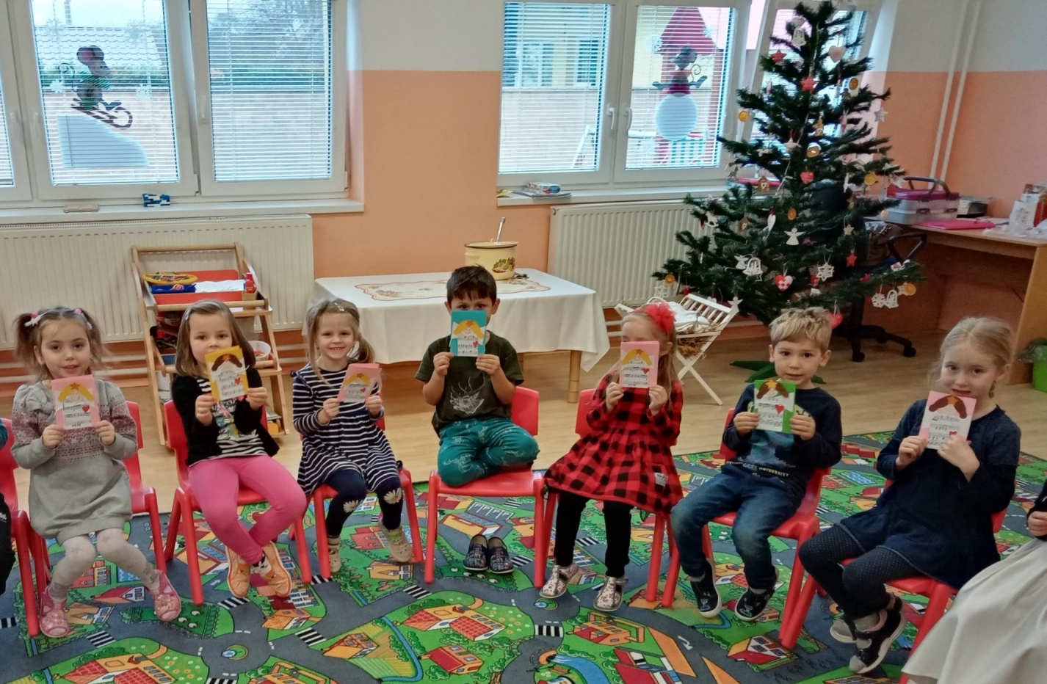
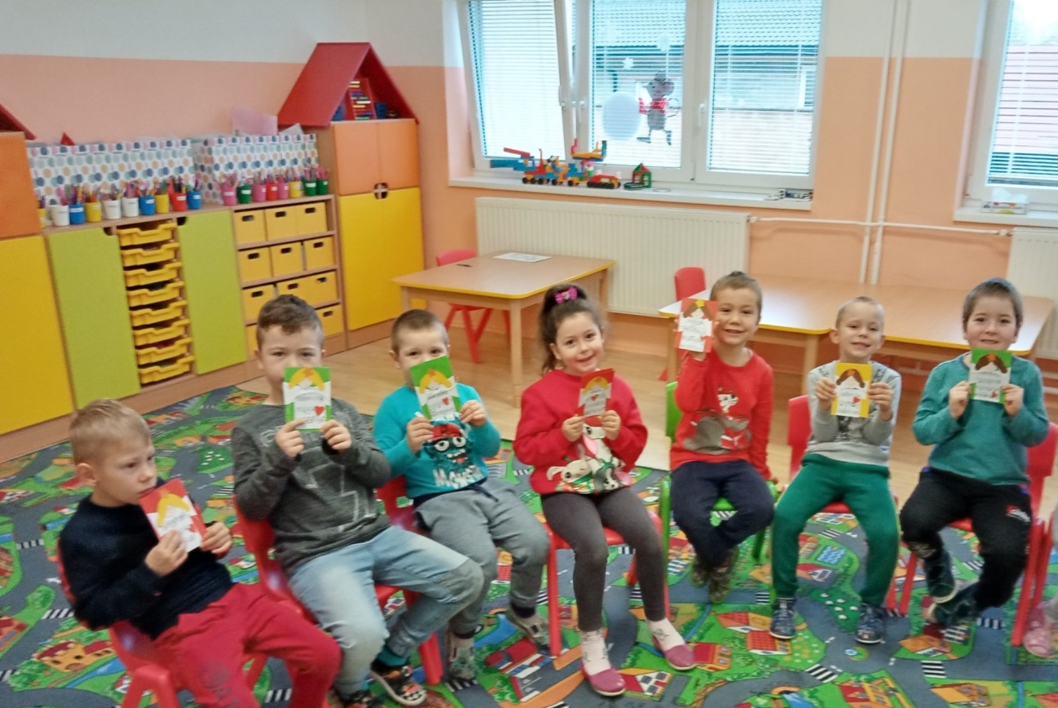
Vianočné pozdravy pre našich rodičov.

Slide 3
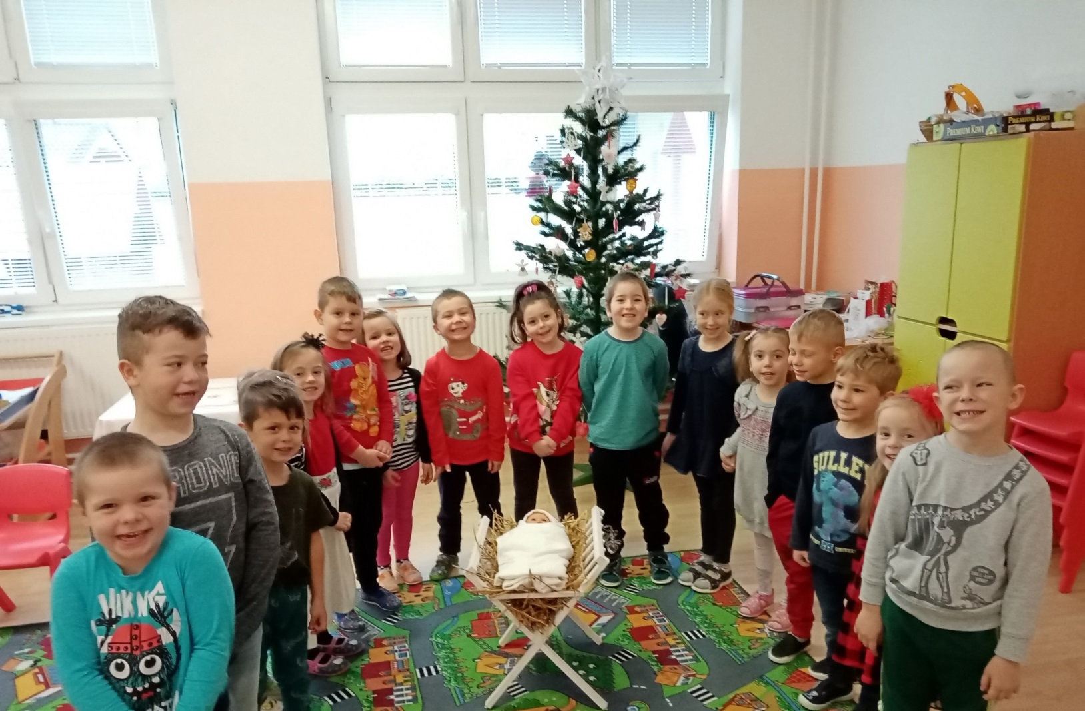
Ježiškovi v jasličkách sme zaspievali
vianočné koledy.

Slide 4
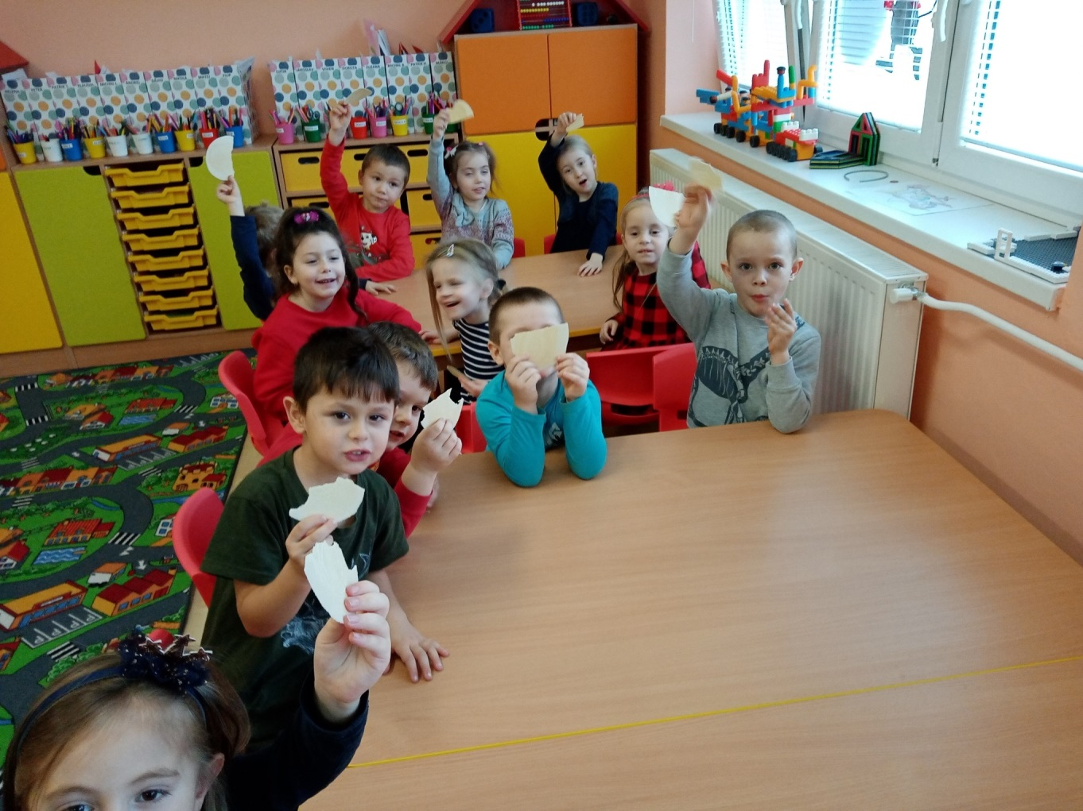
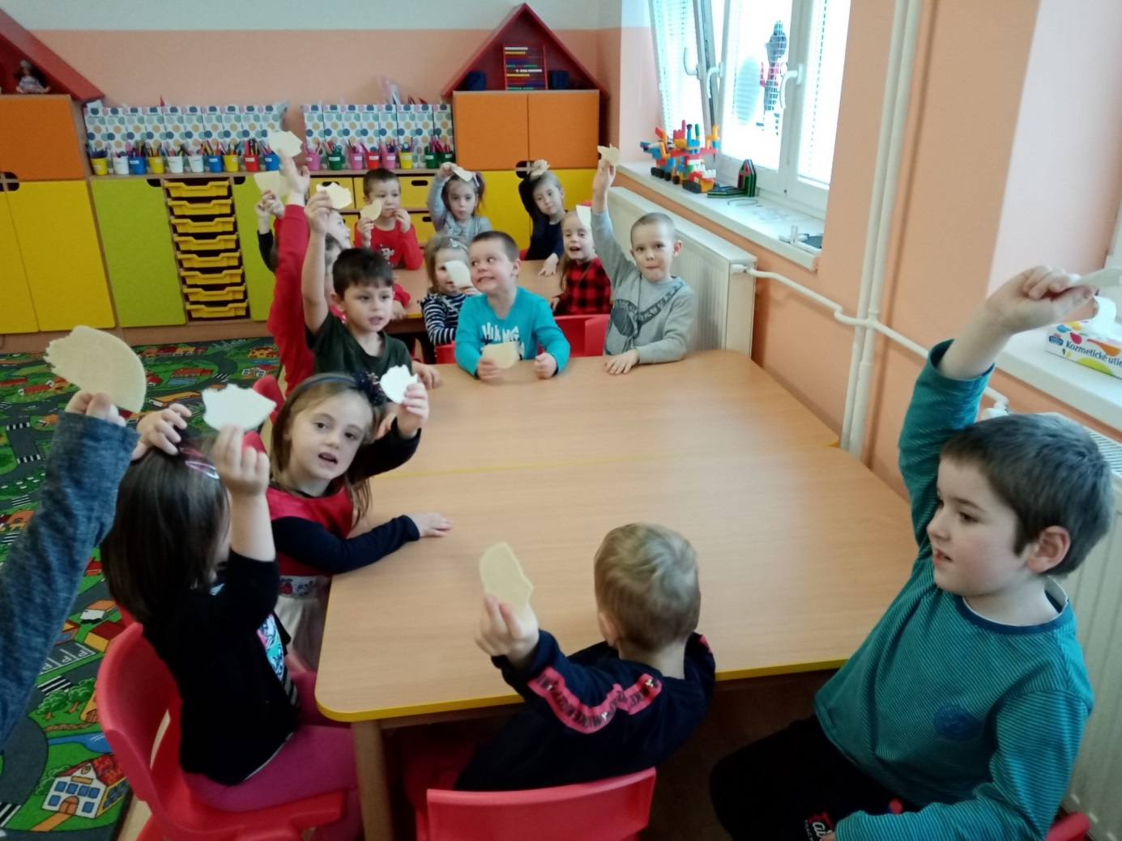
Pochutili sme si na vianočných oblátkach.

Slide 5
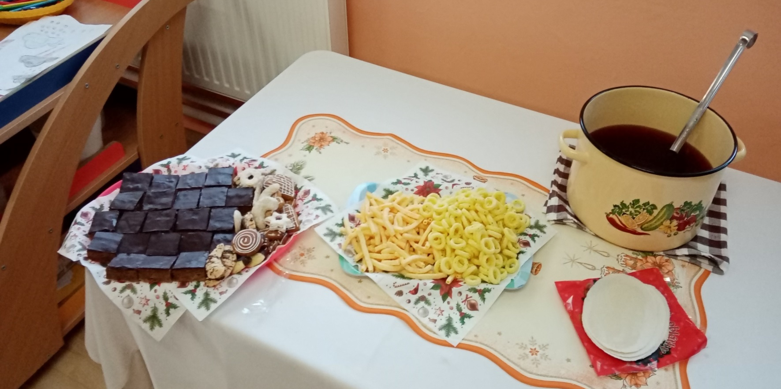
Niečo malé pod zub...

Slide 6
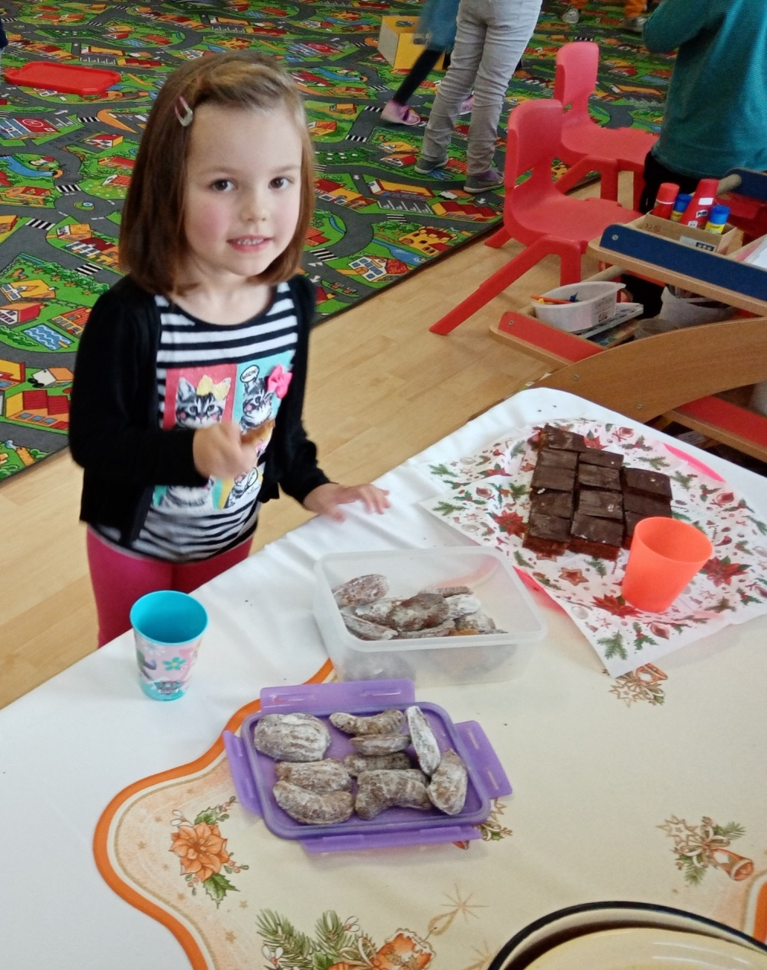
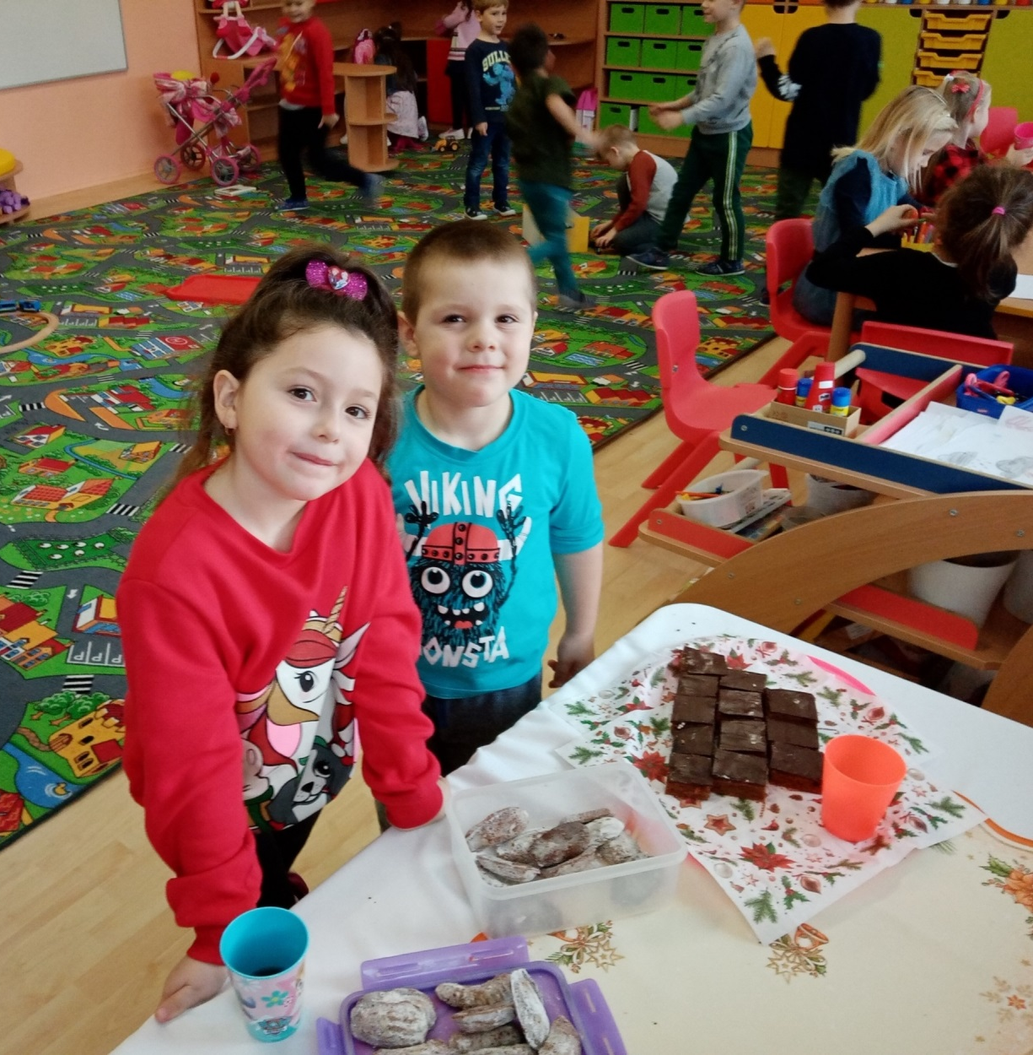

Slide 7
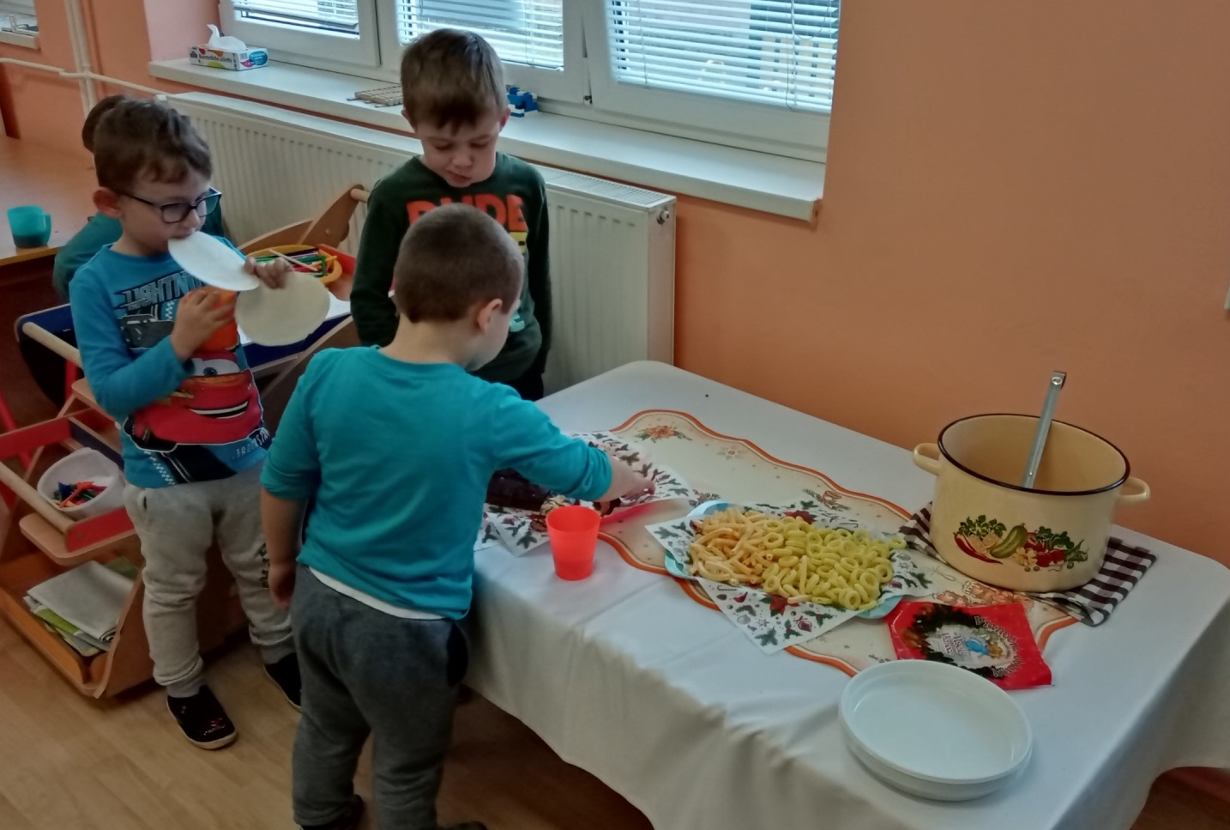
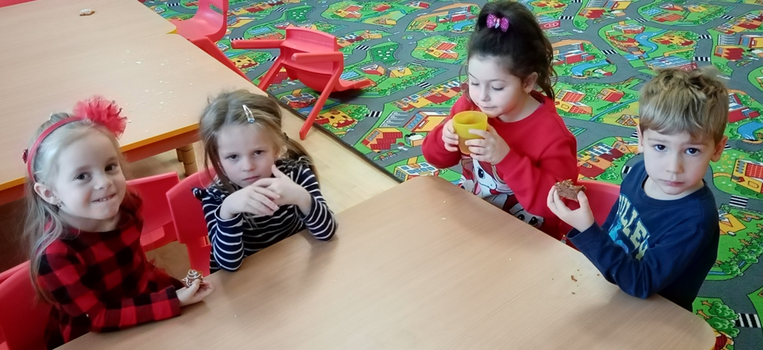
Všetkým nám chutilo!

Slide 8
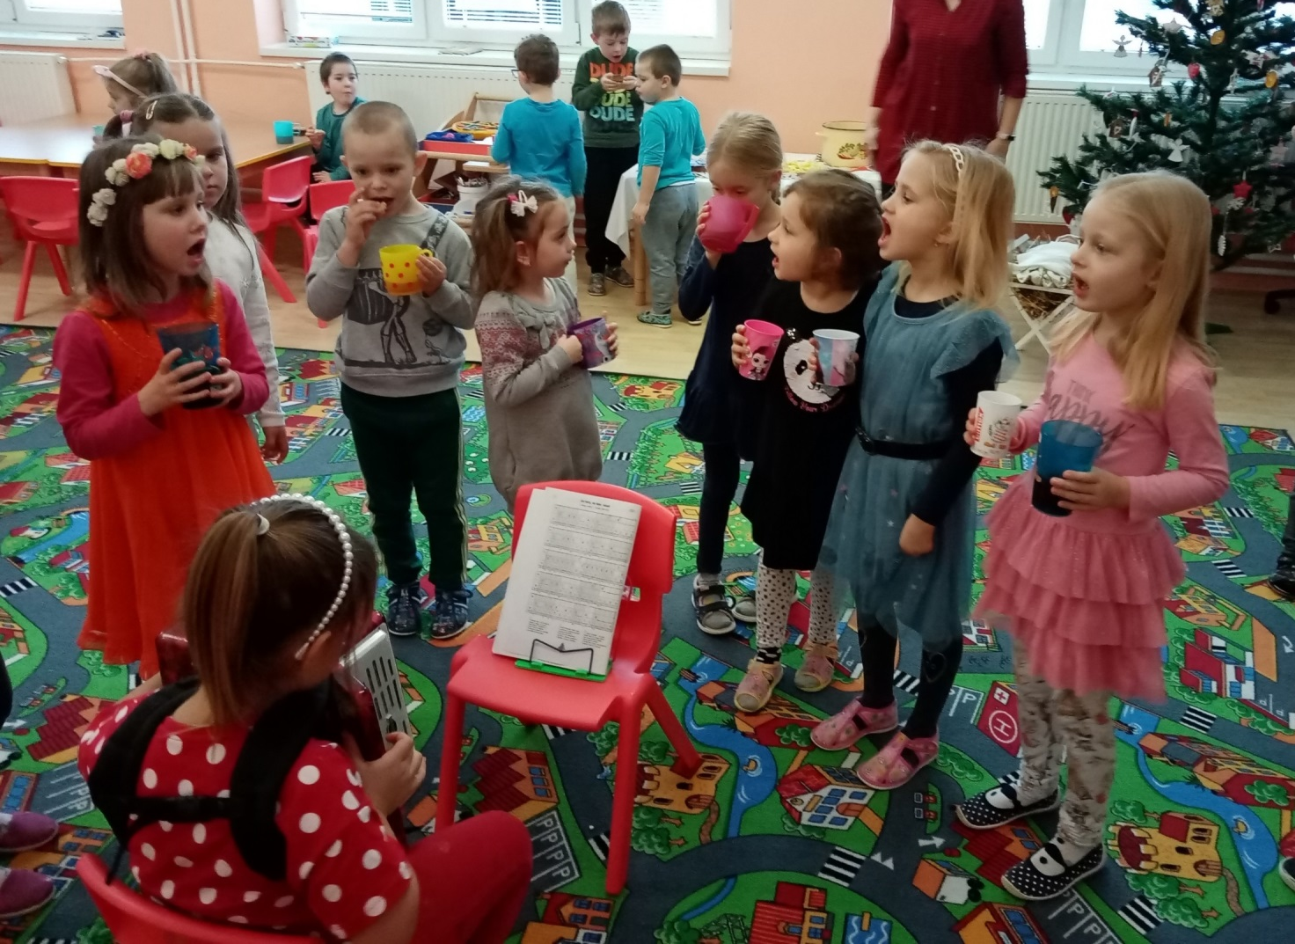
Vianočnú atmosféru nám spríjemnila
Natálka Baránková s hrou na heligónke.

Slide 9
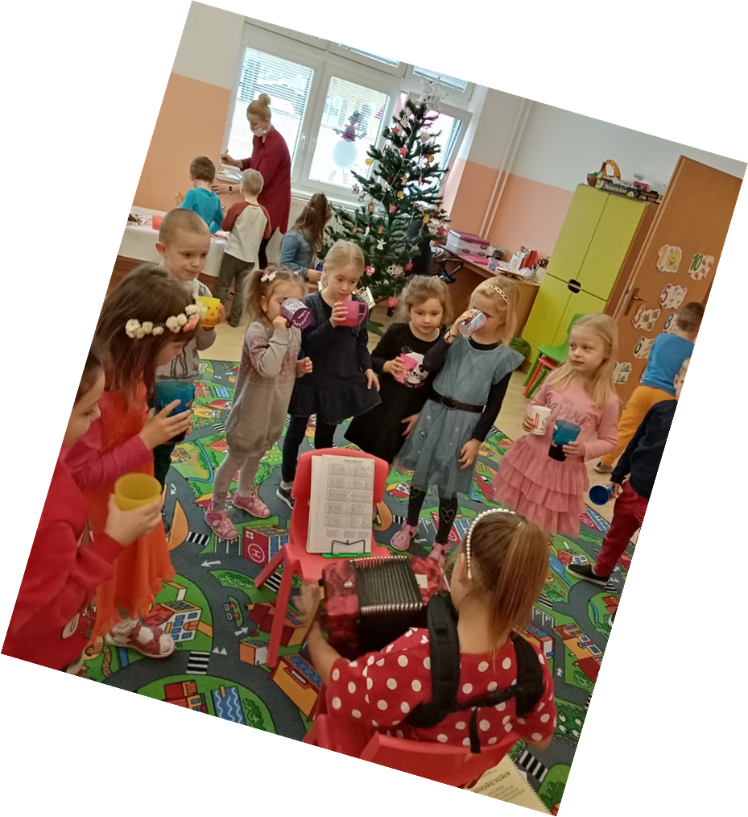
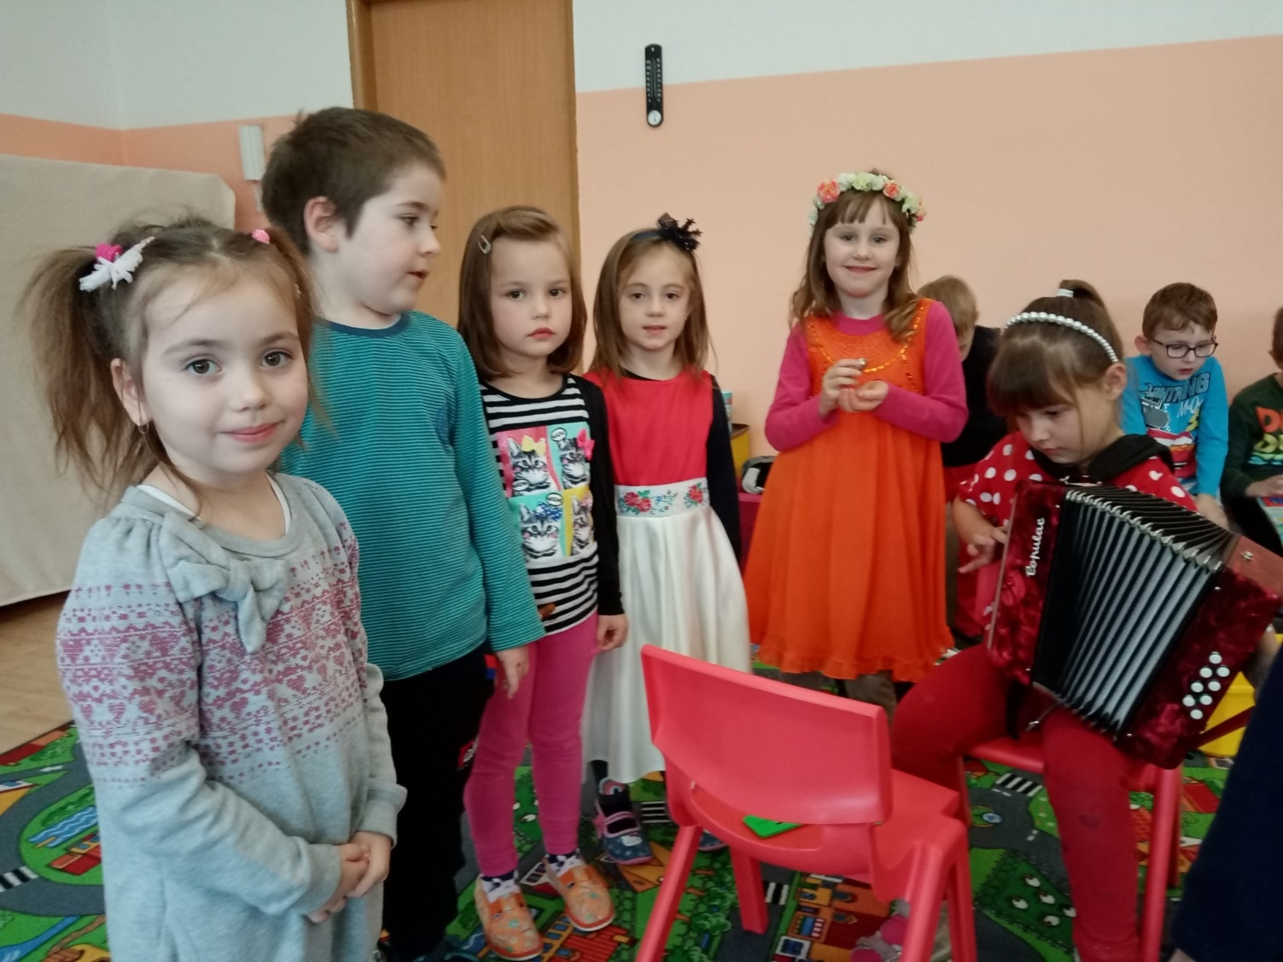

Slide 10
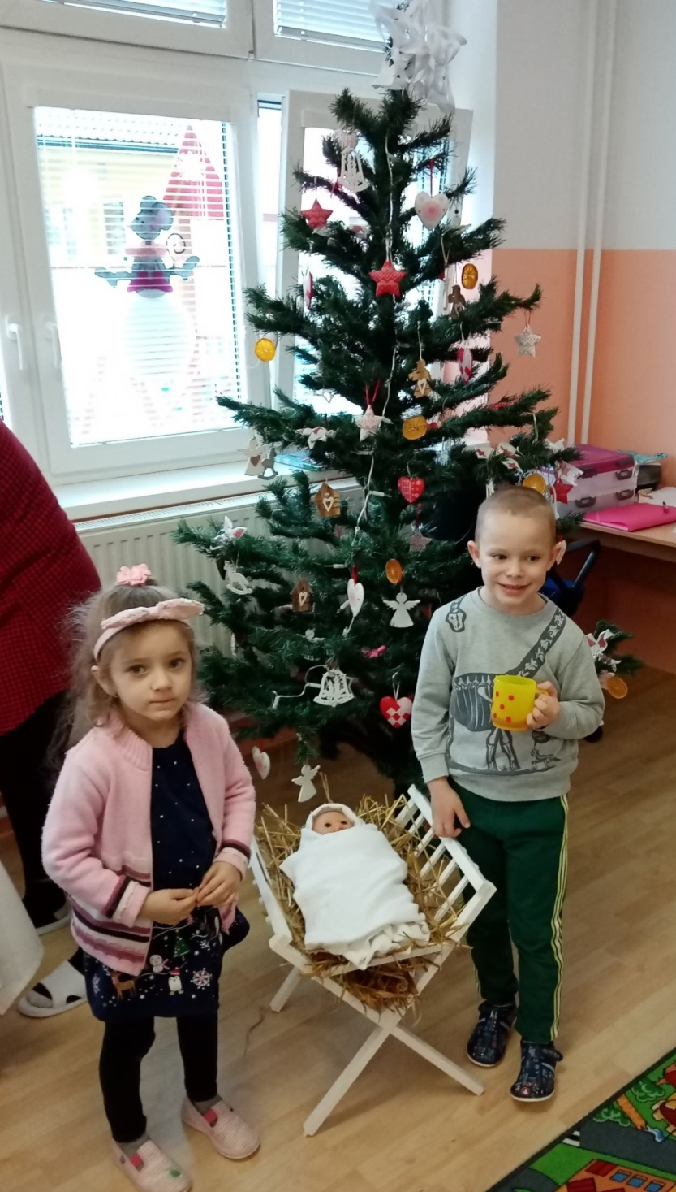
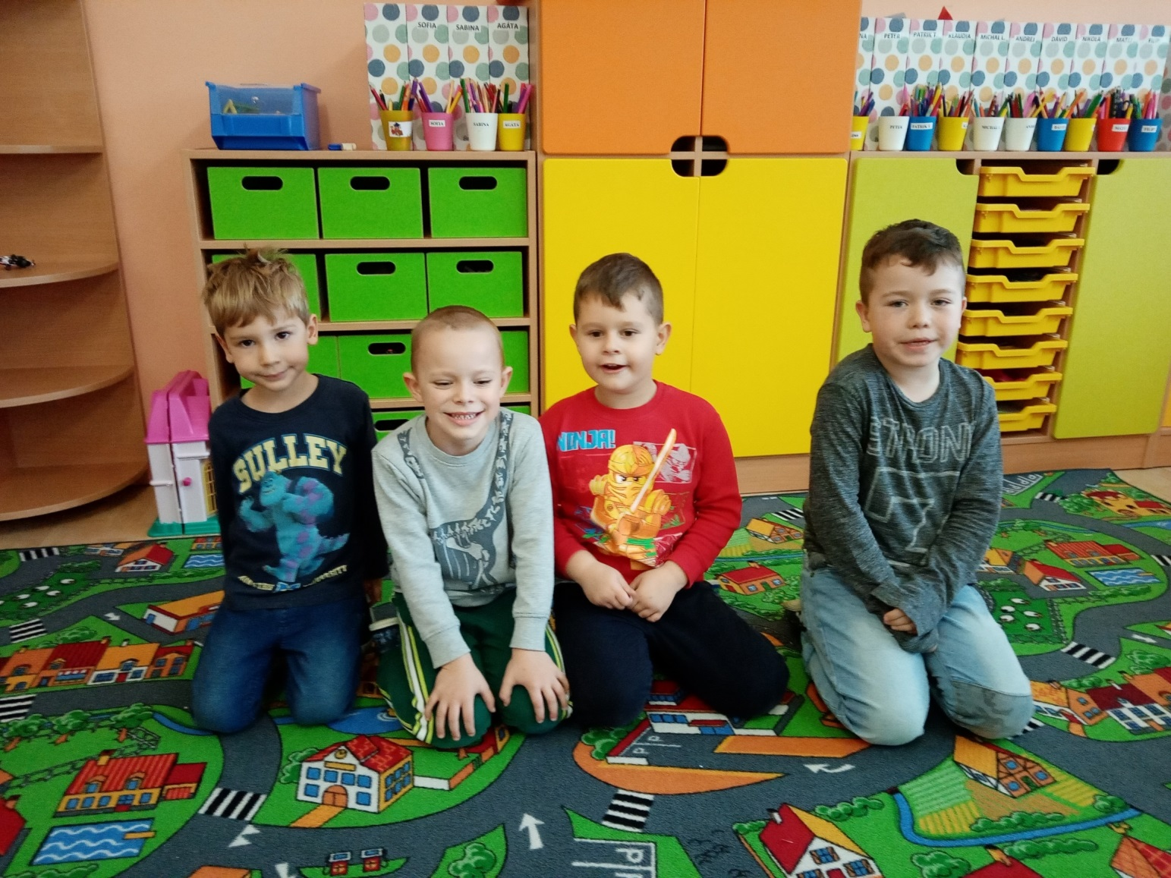

Slide 11
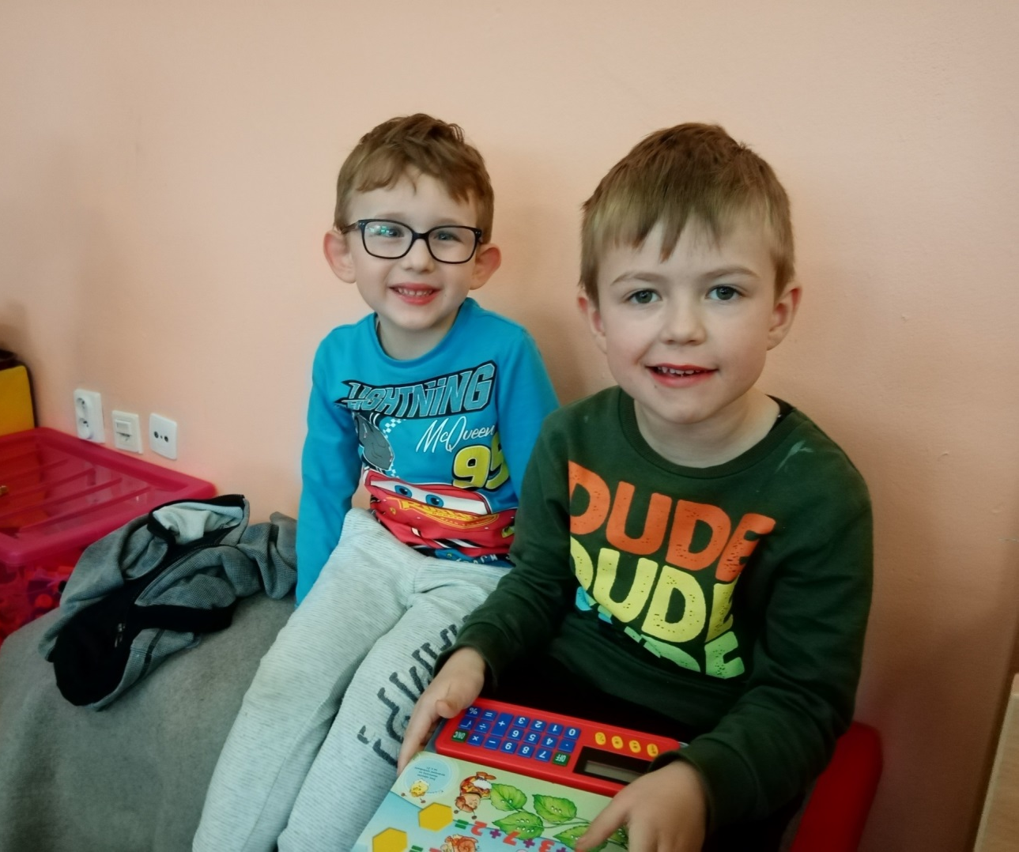
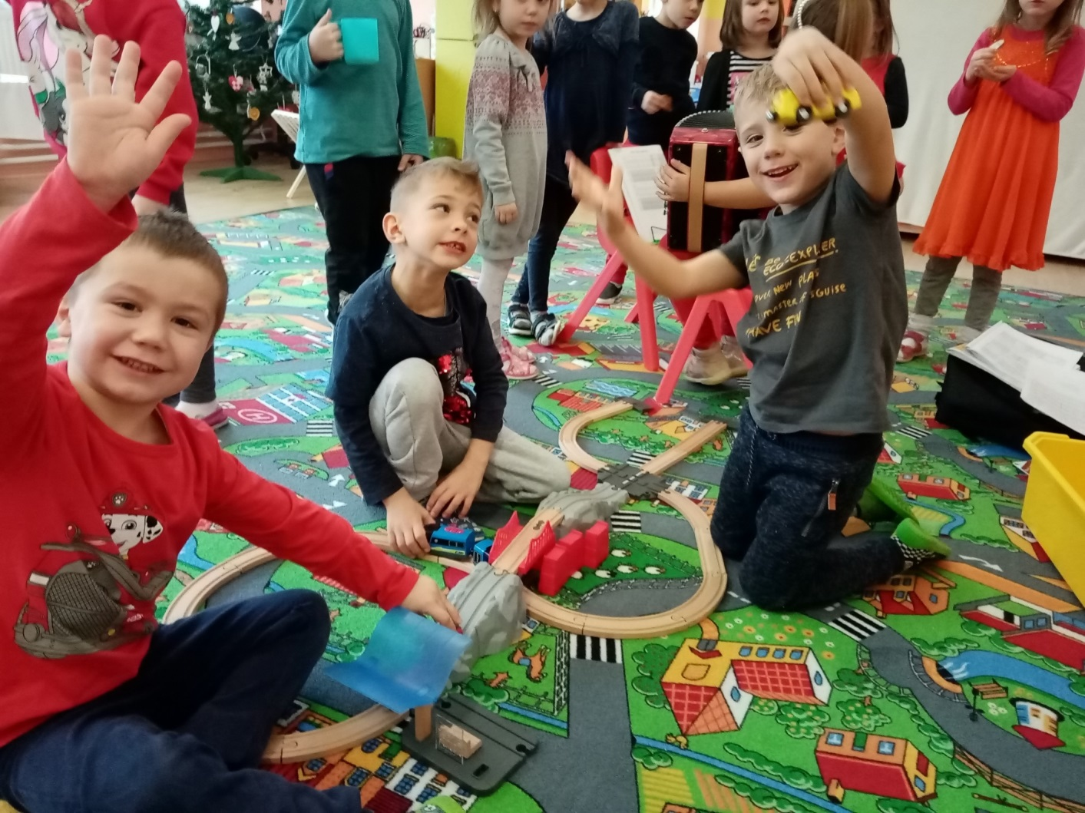
Ani zábava nechýbala...

Slide 12
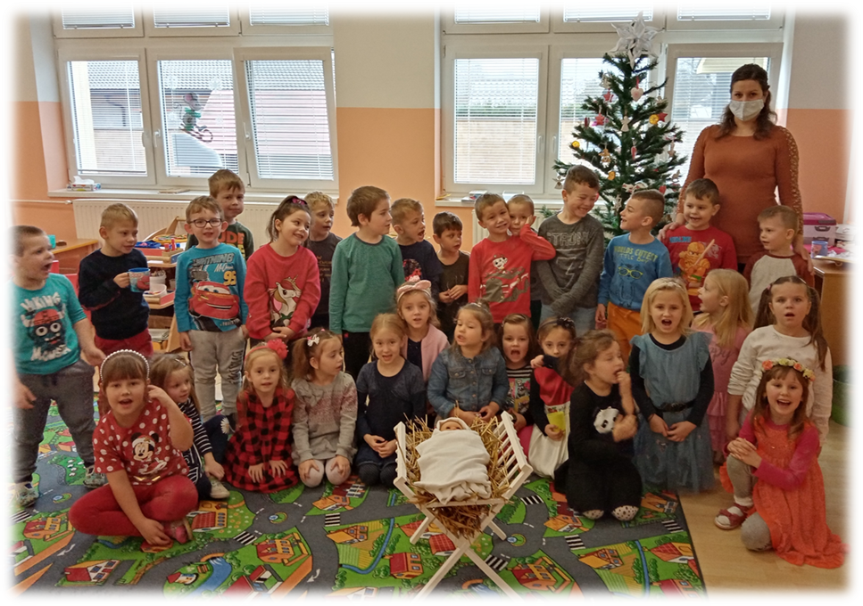

Slide 13
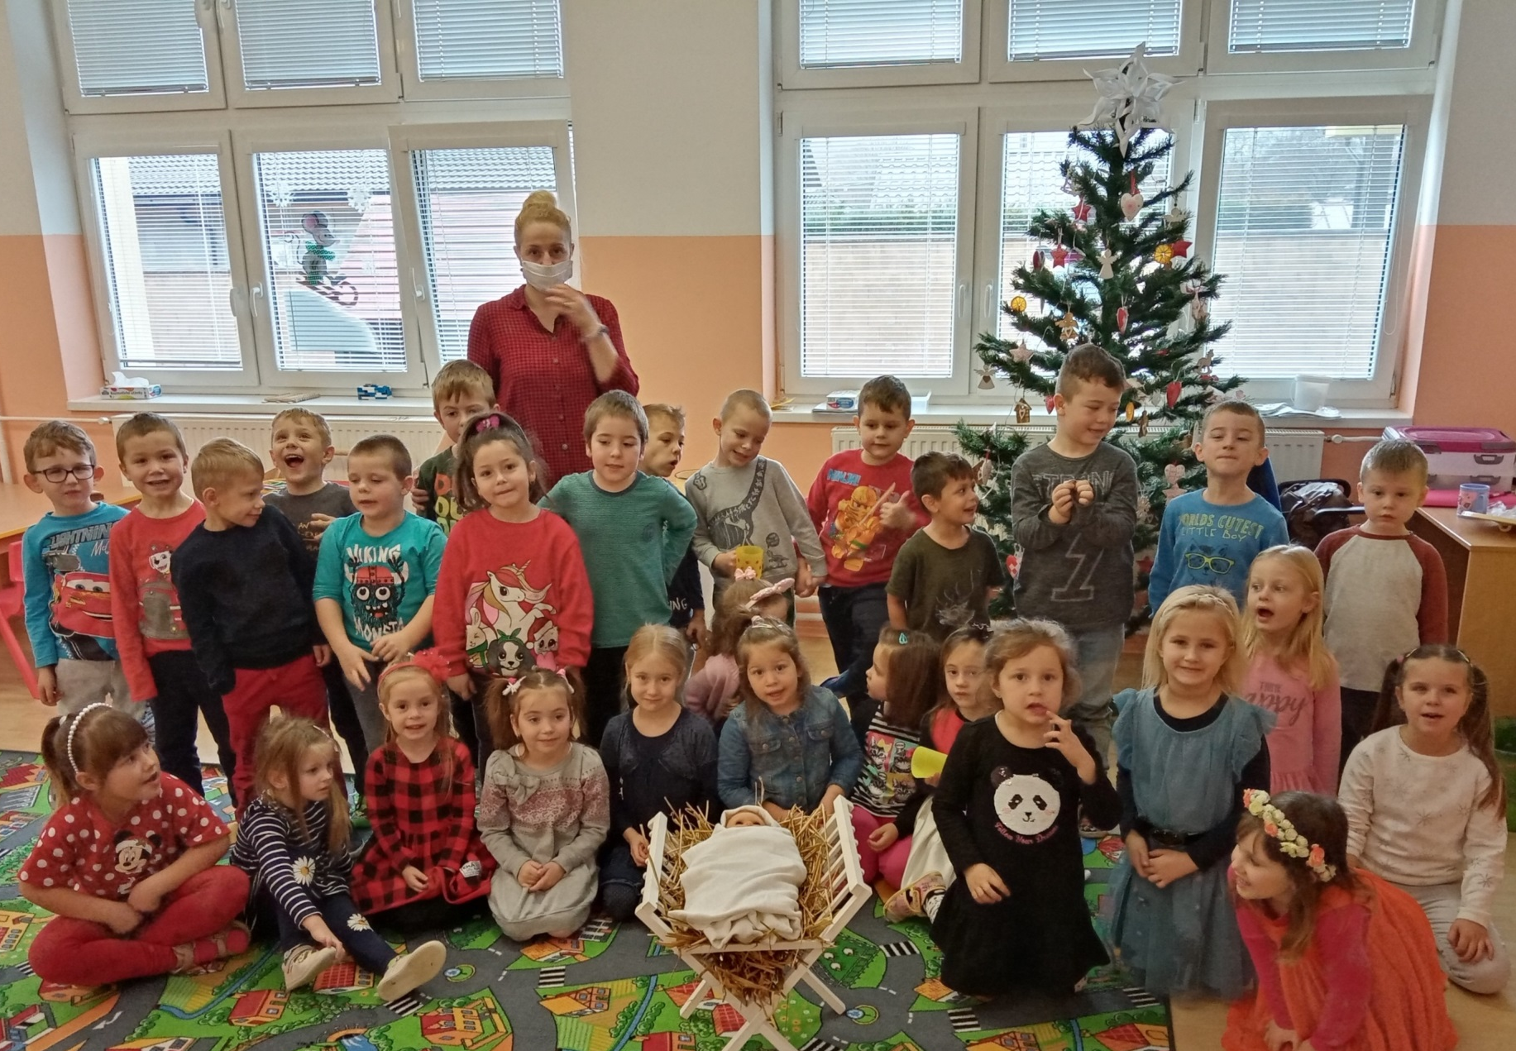

Slide 14
Prezentáciu pripravila
Mgr. Martina Jakubská

